Slide 1
实习实践管理平台
操作指南
指导老师（实习过程管理）

Slide 2
目录
01
平台角色和流程概述
02
登录指南
CONTENTS
校友邦平台角色介绍和整体流程概述
教师账号如何登录
03
实习计划设置
04
实践基地管理
设置实习计划的流程
实习基地/实习点录入、使用和管理
05
06
统计报表
移动端功能介绍
实习数据的查看、统计和导出
移动端操作指南

Slide 3
目录
CONTENTS
01
平台角色和流程概述
02
登录指南
校友邦平台角色介绍和整体流程概述
教师账号如何登录
03
指导老师电脑网页操作
04
指导老师移动端操作
指导老师电脑网页端的操作说明
指导老师微信小程序端的操作说明

Slide 4
平台角色和流程概述
校友邦平台角色介绍和整体流程概述
01
PART

Slide 5
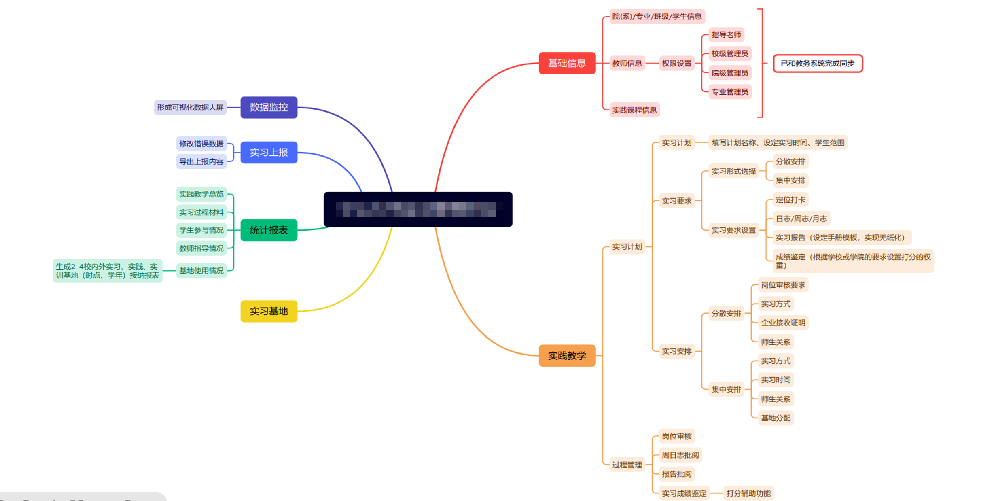
1.1 平台流程图

Slide 6
1.1.2 平台角色-按账号权限1 平台角色-按账号权限
1、提交实习岗位或报名项目；
2、签到考勤；
3、提交过程材料（周日志等）和实习报告；
4、提交成绩鉴定等。
学生
1、岗位、报名审核；
2、签到考勤查看提醒；
3、周日志和实习报告批阅、实习成绩鉴定；
4、查看统计报表等。
指导老师
实习负责人
（管理员、实习负责老师）
1、发布实习计划（选择实习形式、制定实习要求， 编辑实习项目、关联指导老师）
2、实践基地管理；
3、查看统计报表等。
教务管理（管理员）
1、导入基础信息；
2、查看统计报表等。

Slide 7
02
登录指南
教师账号如何登录
PART

Slide 8
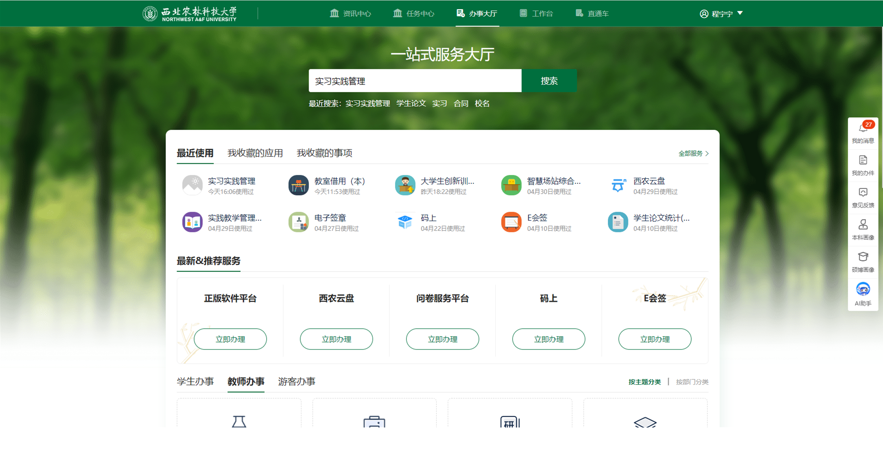
2.1电脑端登录
进入学校办事大厅，搜索实习实践管理，选择第一个进入系统。

Slide 9
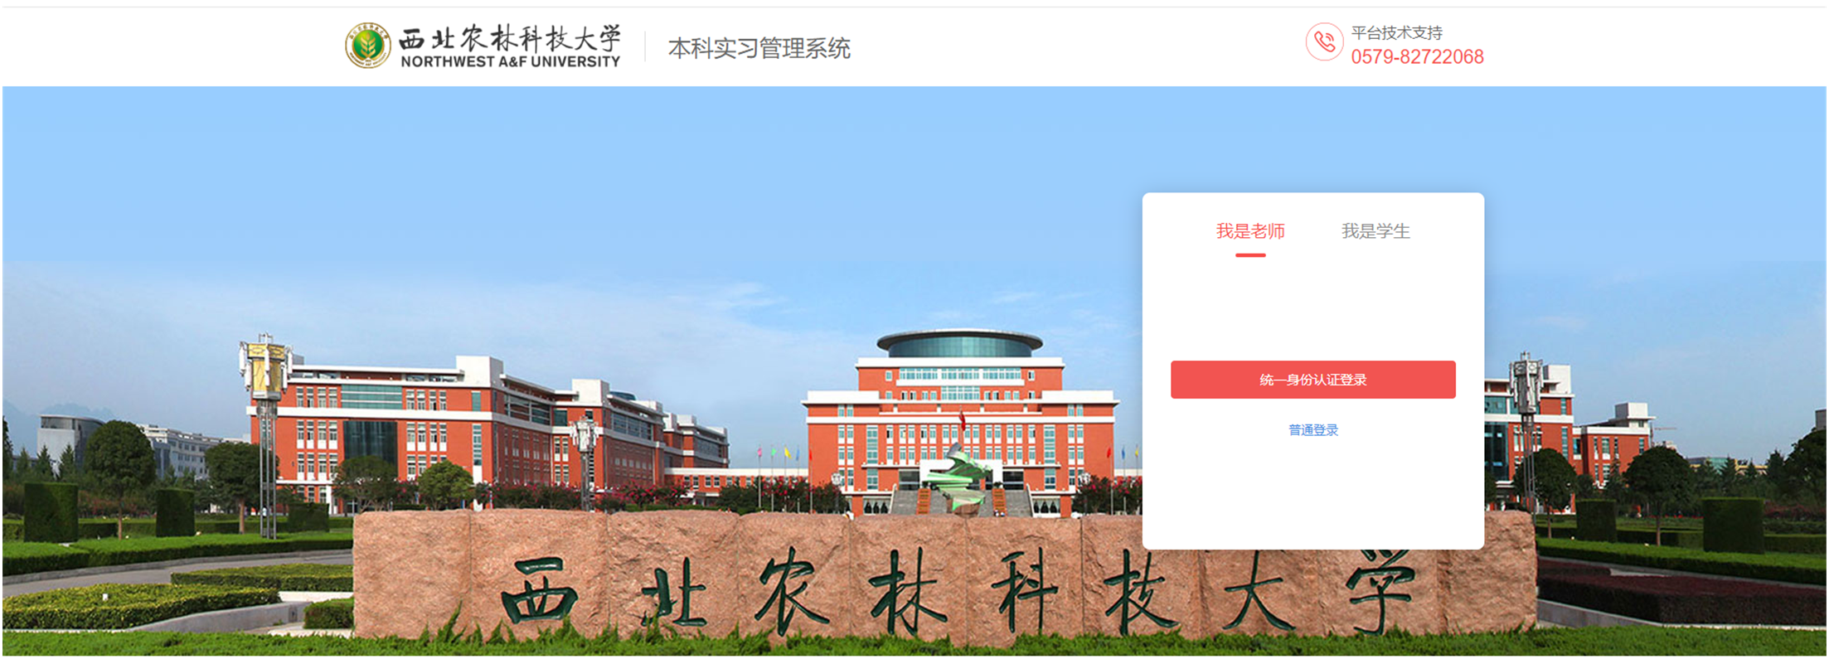
2.1电脑端登录
进入学校办事大厅，搜索实习实践管理，选择第一个进入系统。

Slide 10
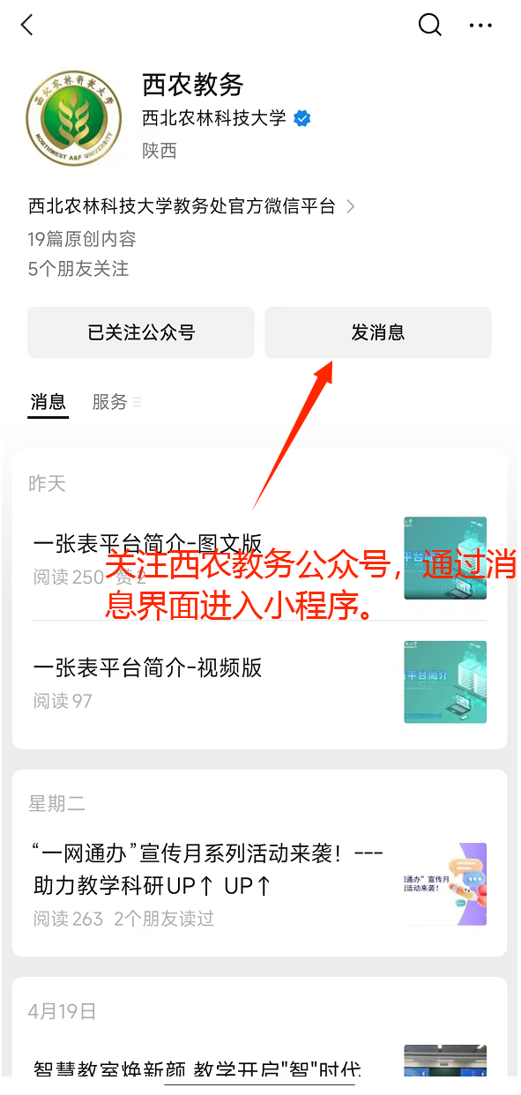
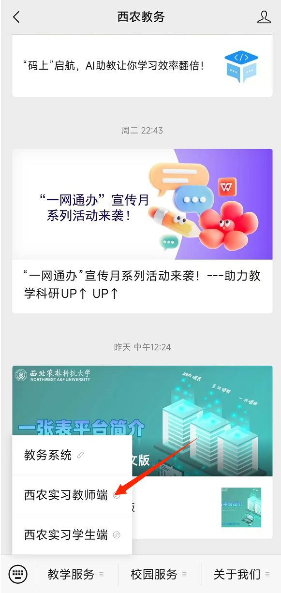
2.2移动端登录小程序-工作台

Slide 11
www.xybsyw.com
03
指导老师电脑网页操作
指导老师电脑网页端的操作说明
PART

Slide 12
3.1 指导老师电脑网页操作-查看实习计划要求-我的实习生
查看实习计划要求-我的实习生
点击“实践教学”导航菜单，进入实践教学模块
点击“实习计划”中指导的计划，查看计划要求详情
点击“我的实习生”功能菜单，有两个统计表格（见后图）
查看实习过程统计或学生参与情况

Slide 13
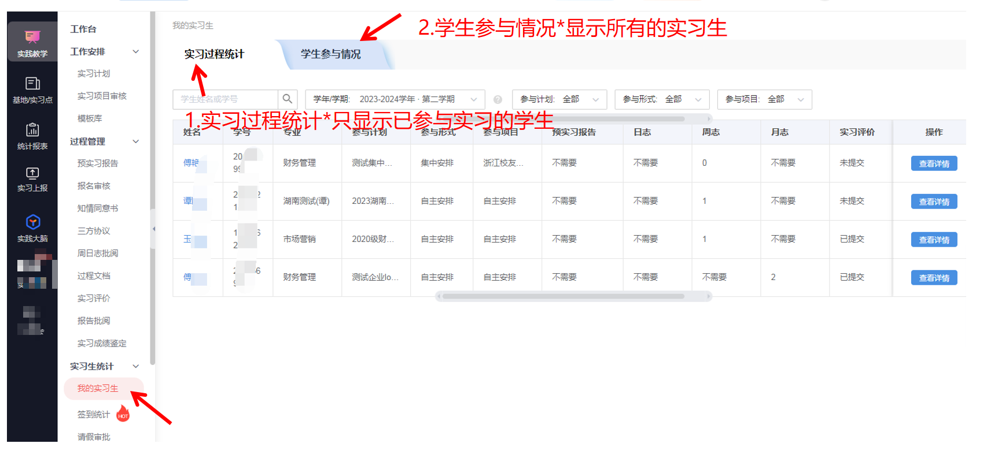
3.1指导老师电脑端查看我负责的实习生小程序-工作台统计-我的实习生

Slide 14
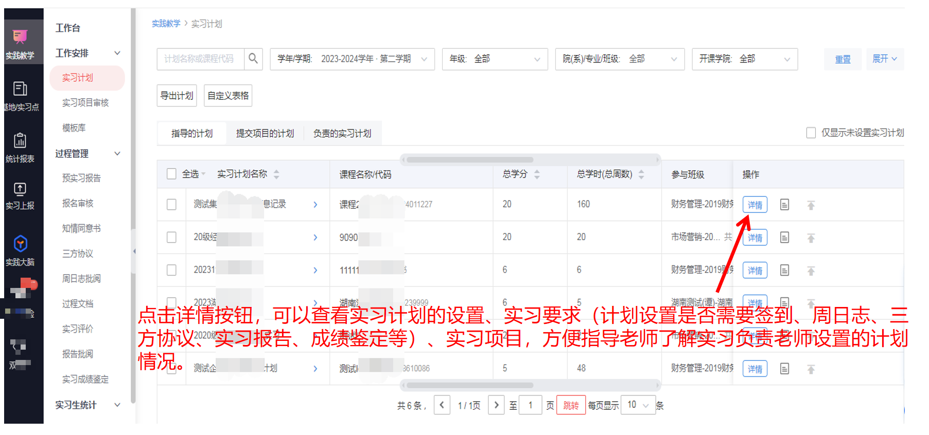
3.2指导老师电脑端查看我参与的实习计划
点击详情按钮，可以查看实习计划的设置、实习要求（计划设置是否需要签到、周日志、三方协议、实习报告、成绩鉴定等）、实习项目，方便指导老师了解实习负责老师设置的计划情况。

Slide 15
3.3 指导老师电脑网页操作-过程管理-报名审核
报名审核
点击“实践教学”导航菜单，进入实践教学功能模块
点击“报名审核”，查看报名学生情况
点击学生名字，查看学生报名详情
审核学生报名申请，通过或者拒绝

Slide 16
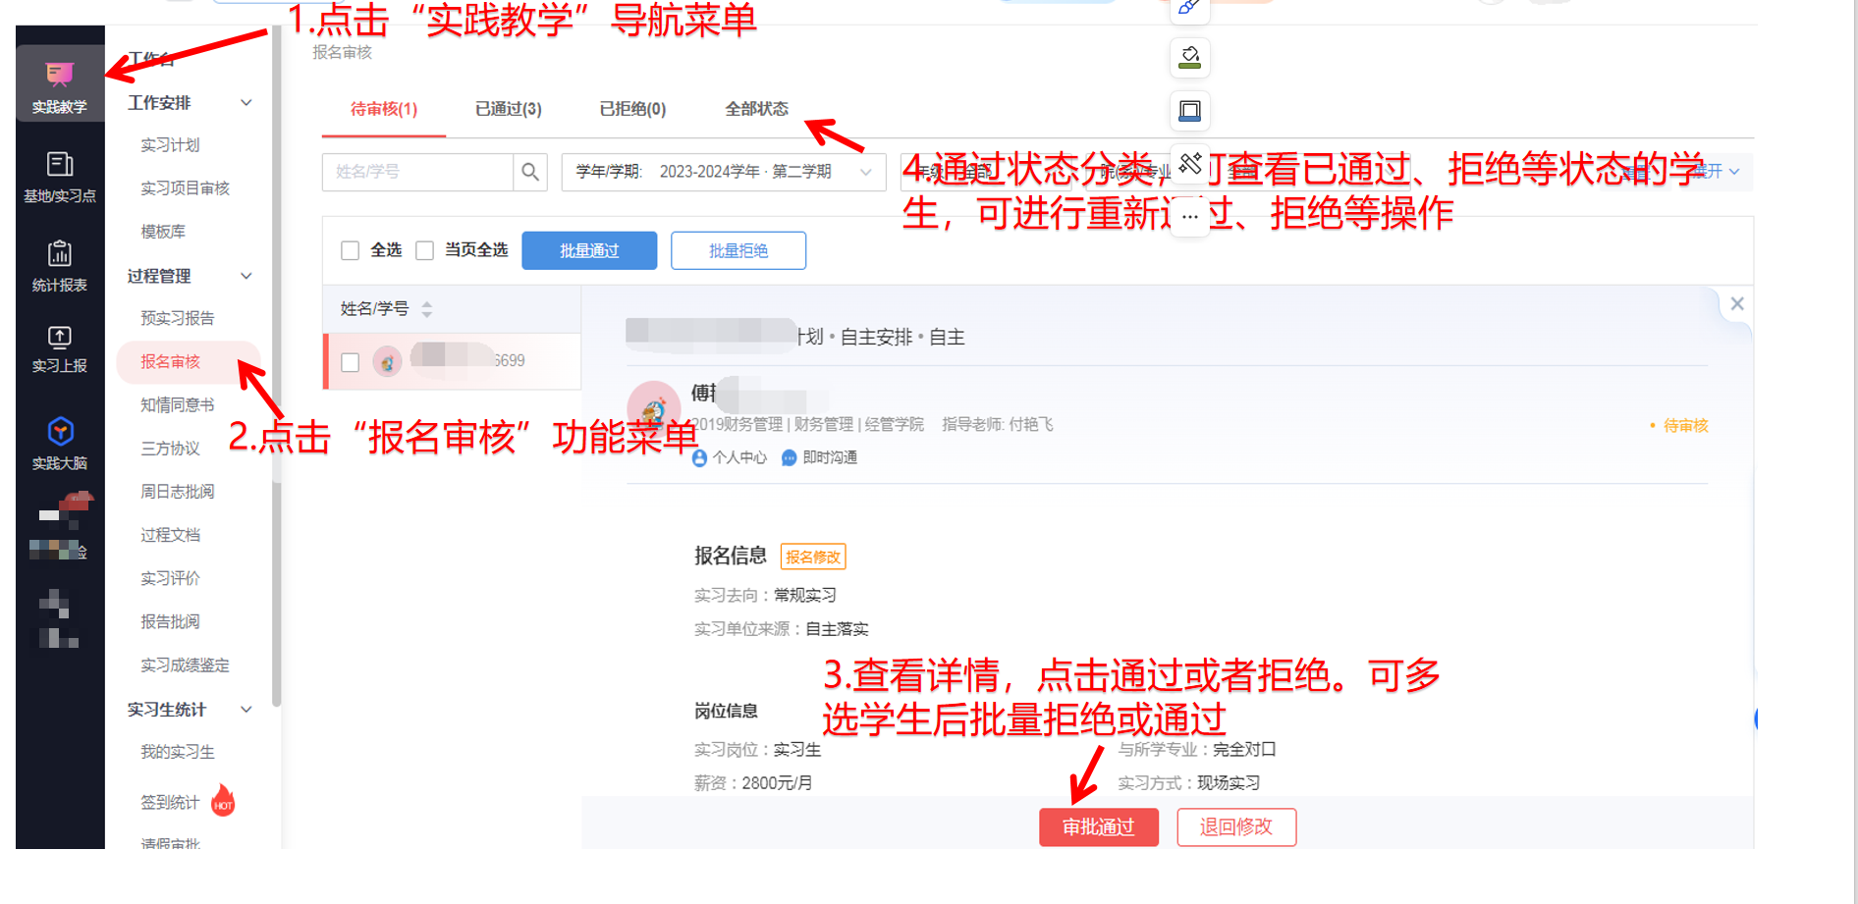
3.3学生报名审核
2.点击“报名审核”功能菜单
3.查看详情，点击通过或者拒绝。可多选学生后批量拒绝或通过

Slide 17
.4 指导老师电脑网页操作-过程管理-周日志批阅
周日志批阅
点击“实践教学”导航菜单，进入实践教学功能模块
点击“周日志批阅”，查看学生提交的周日志
点击待批阅的学生姓名，查看周日志详情
批阅周日志，评分、填写评语，或者退回修改
可收藏或导出周日志

Slide 18
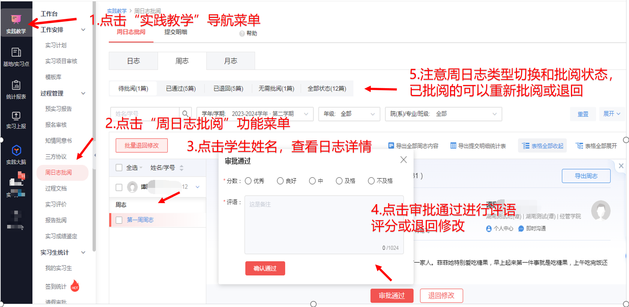
3.4周日志批阅指导老师电脑网页操作-过程管理-周日志批阅

Slide 19
3.6 指导老师电脑网页操作-过程管理-实习报告批阅
实习报告批阅
点击“实践教学”导航菜单，进入实践教学功能模块
点击“报告批阅”，查看学生提交的实习报告
点击待批阅的学生姓名，查看实习报告详情
批阅实习报告，评分、填写评语，或者退回修改
可导出实习报告

Slide 20
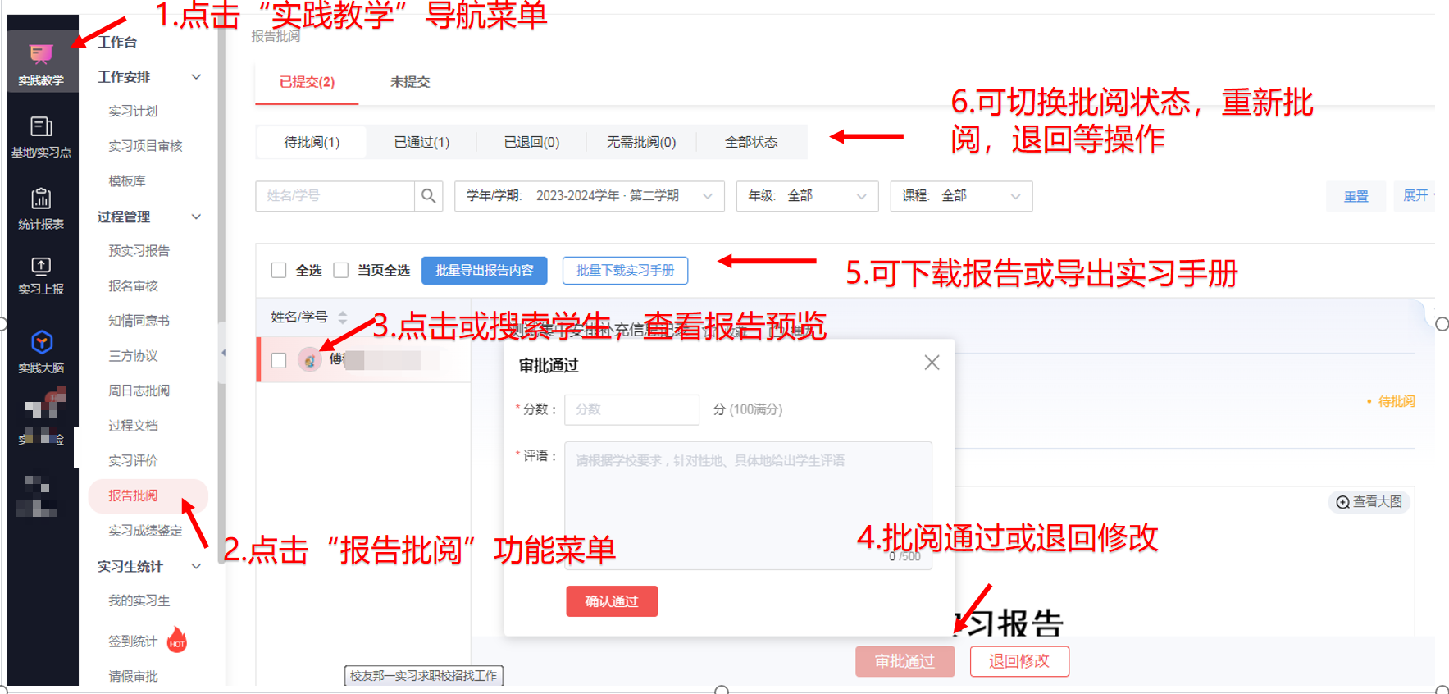
3.5实习报告批阅指导老师电脑网页操作-过程管理-周日志批

Slide 21
3.7 指导老师电脑网页操作-过程管理-实习成绩鉴定
实习成绩鉴定
点击“实践教学”导航菜单，进入实践教学功能模块
点击“实习成绩鉴定”
点击待批阅的学生姓名，查看自我小结或盖章文件预览
根据鉴定表设置项目进行评分、评语

Slide 22
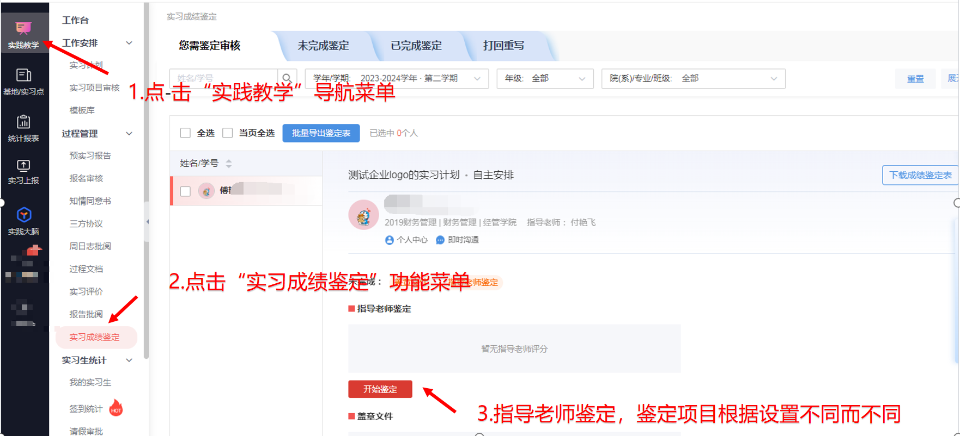
3.6实习成绩鉴定指导老师电脑网页操作-过程管理-周日志批

Slide 23
3.8 指导老师电脑网页操作-签到统计
签到统计
点击“实践教学”导航菜单，进入实践教学模块
点击“签到统计”功能菜单，进入签到统计列表
点击学生姓名，查看单个学生签到详情

Slide 24
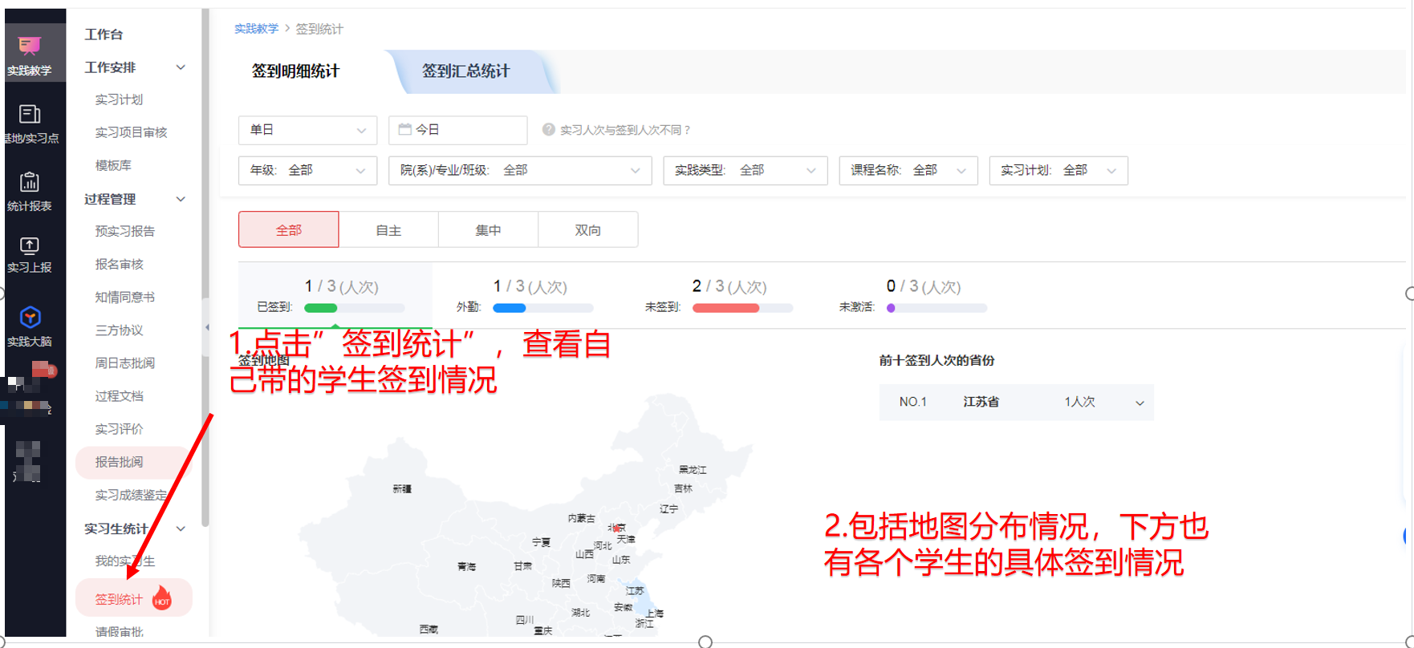
3.7签到统计查看老师电脑网页操作-过程管理-周日志批

Slide 25
3.9 指导老师电脑网页操作-统计报表
查看统计报表
点击左侧导航栏“统计报表”按钮
点击功能菜单中对应的报表
通过“院系/专业/班级”、“学年/学期”等筛选需要的数据
点击“自定义表格”按钮，可以选择表格显示的维度
5. 点击“批量导出”按钮，导出筛选的数据，跳转到下载中心下载
温馨提示：到下载中心下载时，如果表格较大，报表下载状态会显示“报表生成中”，请等待片刻即可。如长时间还是显示“报表生成中”，可按键盘“F5”键，刷新网页。

Slide 26
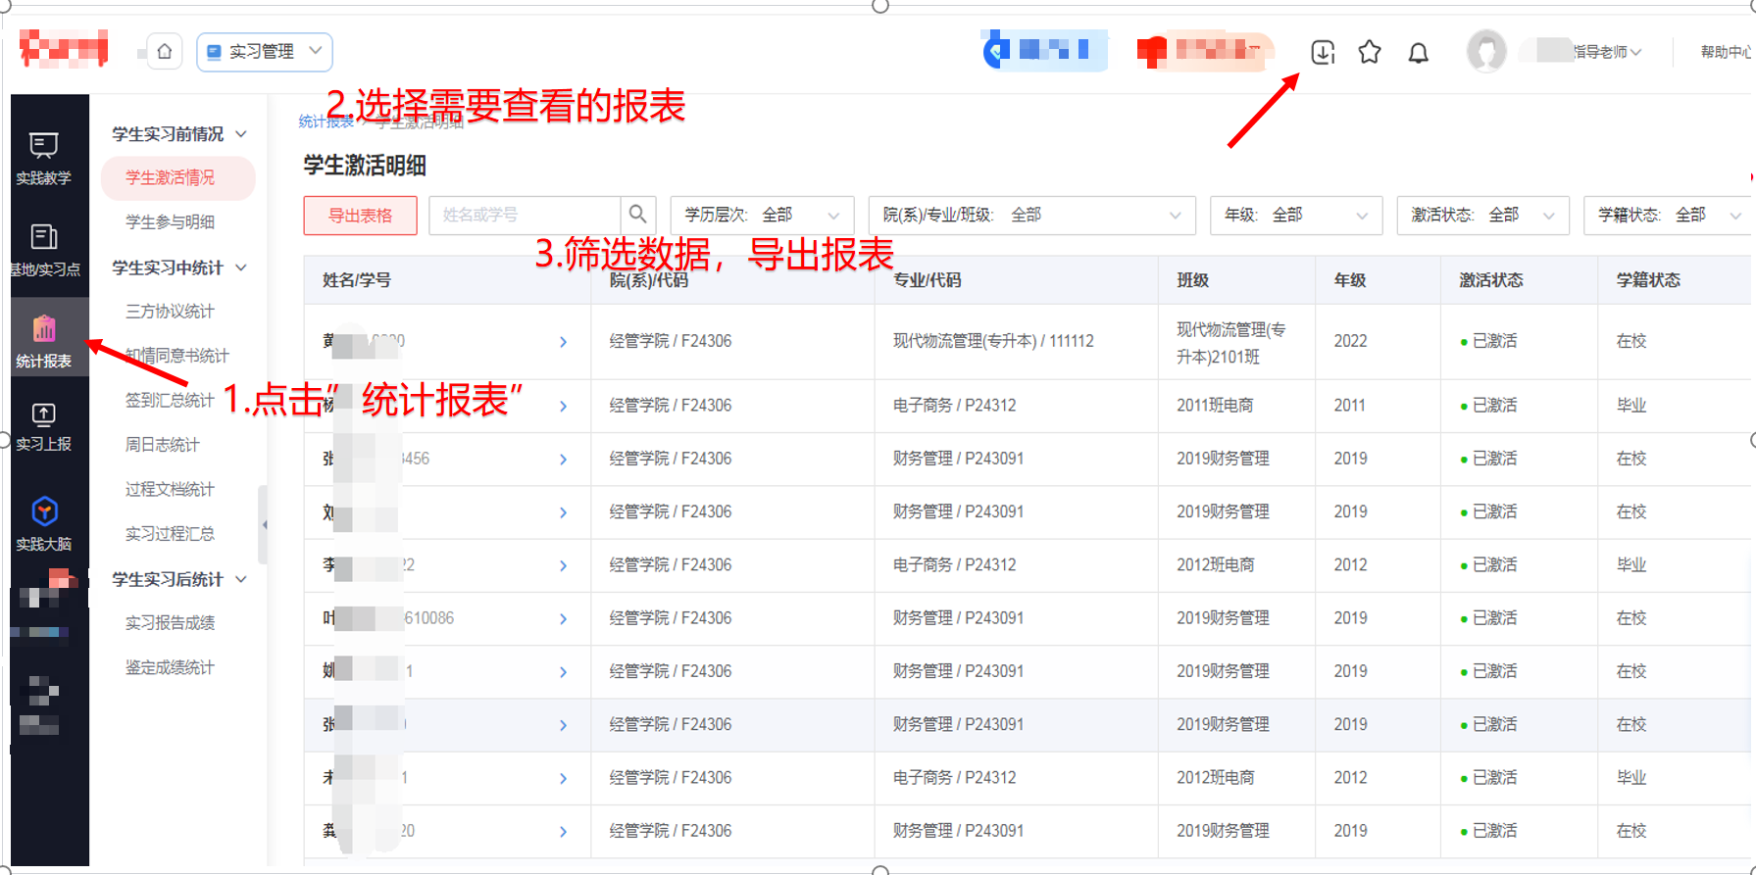
3.8查看统计报表师电脑网页操作-过程管理-周日志批

Slide 27
3.10 数据监控大屏（专业版）
实时数据监控大屏
点击“实践大脑”
点击查看实习数据监控大屏
点击下方四个模块查看实时数据

Slide 28
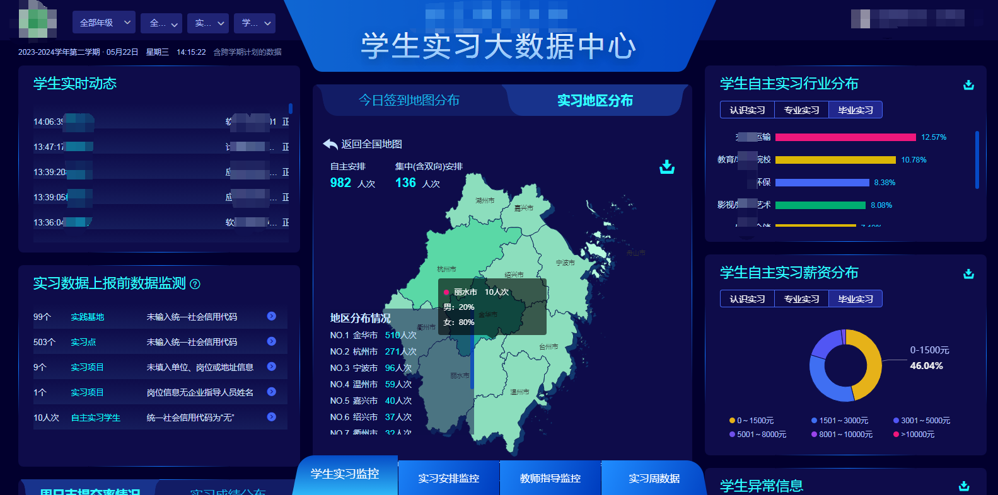
3.9实习监控大屏师电脑网页操作-过程管理-据
3.点击下方四个模块查看实时数据

Slide 29
3.11 指导老师电脑网页操作-发布公告
发布公告消息
点击“公告消息”导航按钮
点击“发布”按钮
填写公告内容，选择阅读范围，发布公告

Slide 30
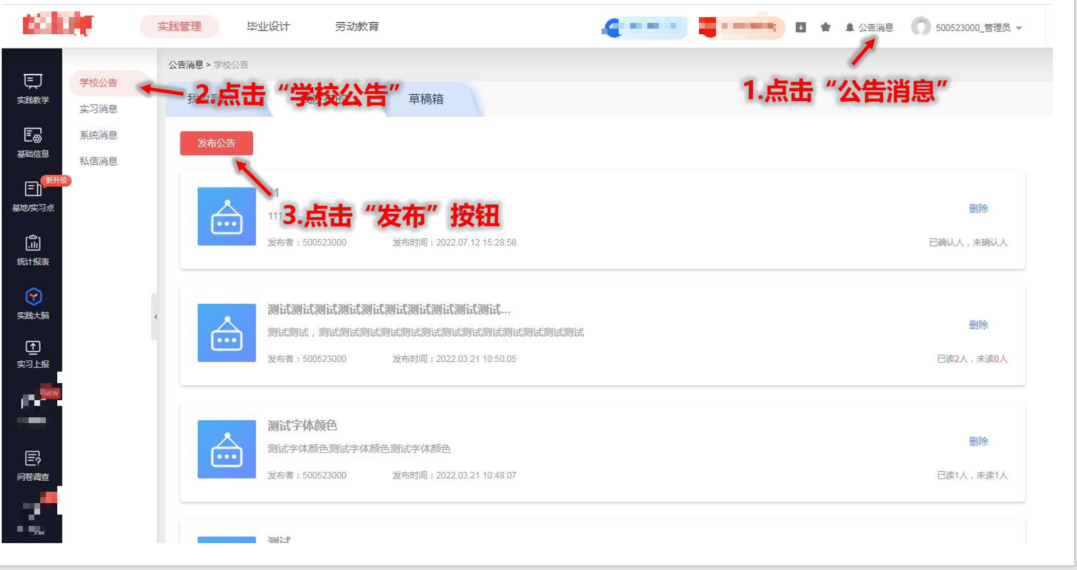
3.10 公告消息

Slide 31
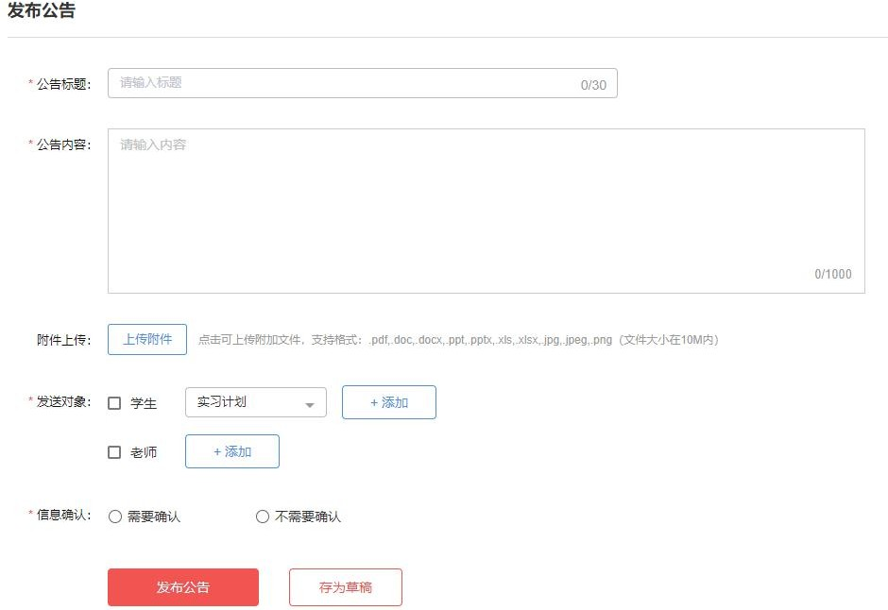
3.10 公告消息

Slide 32
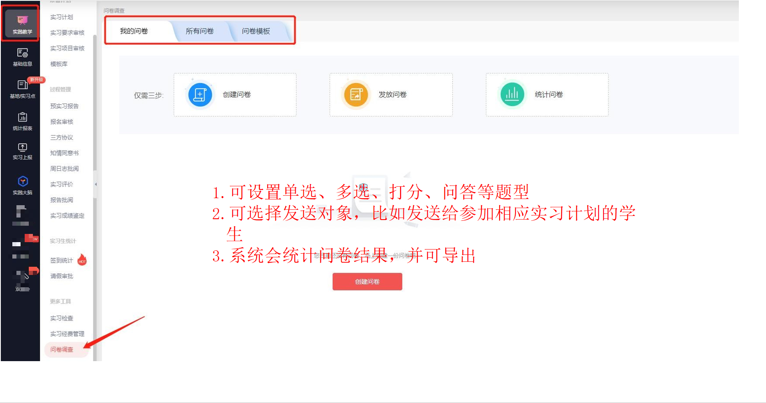
3.10问卷调查
可设置单选、多选、打分、问答等题型
可选择发送对象，比如发送给参加相应实习计划的学生
系统会统计问卷结果，并可导出

Slide 33
04
指导老师移动端操作
指导老师微信小程序端的操作说明
PART

Slide 34
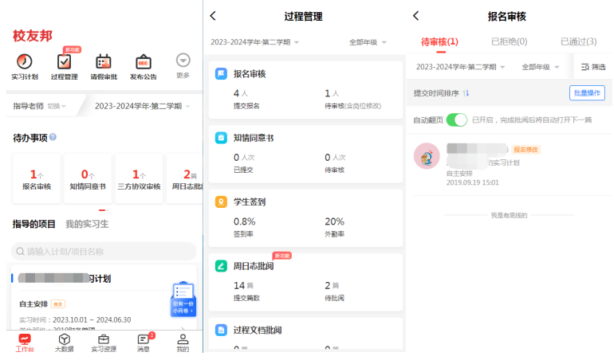
4.1移动端报名审核电脑网页操作-过程管理-周日志批
登入“工作台”→点击“过程管理”→点击“报名审核”→点击查看学生提交的单位信息详情→点击“通过”或“拒绝”
或者
直接在待办事项下，点击报名审核，进行操作
说明：报名审核默认待审核页面，查看已拒绝、已通过或未报名的学生请切换上方的类型

Slide 35
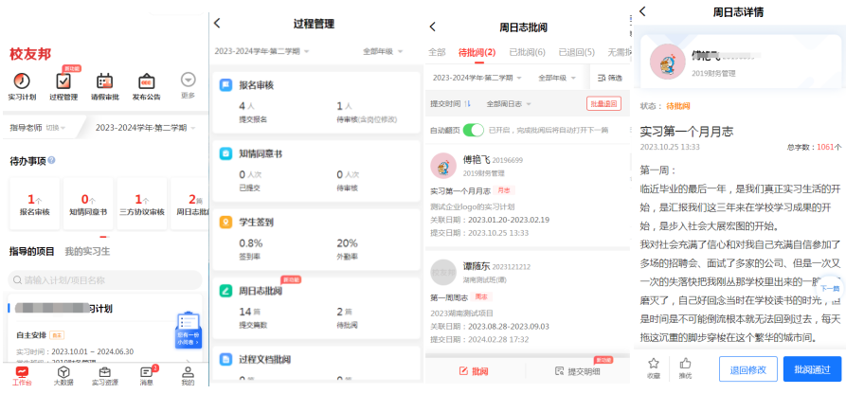
4.2移动端周日志批阅师电脑网页操作-过程管理-周日志批
点击“工作台”→点击“过程管理”→“周日志批阅”→查看学生周志内容→点击批阅通过，评分及评语
或者
直接点击待办事项下方的周日志批阅，进行批阅
说明：第三张图片上方可切换周日志批阅状态，查看已批阅或退回的周日志

Slide 36
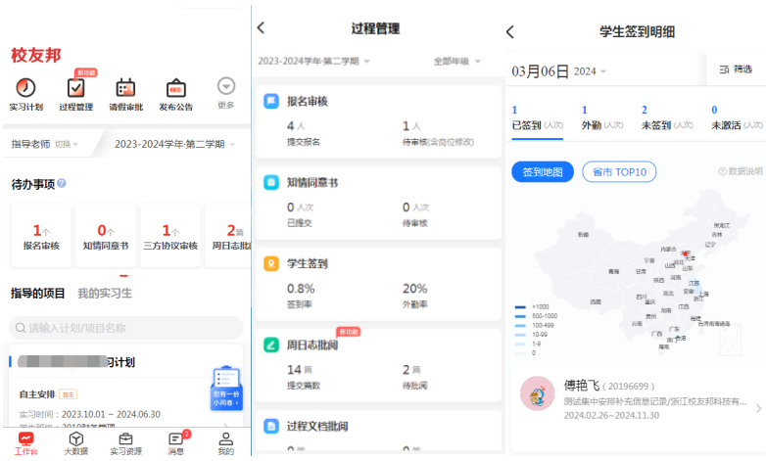
4.3移动端签到统计师电脑网页操作-过程管理-周日志批
点击“工作台”→点击“过程管理”→“学生签到”，查看当天签到情况
说明：创建计划的管理老师在设置实习要求时选择需要签到的情况下，学生才需要进行签到

Slide 37
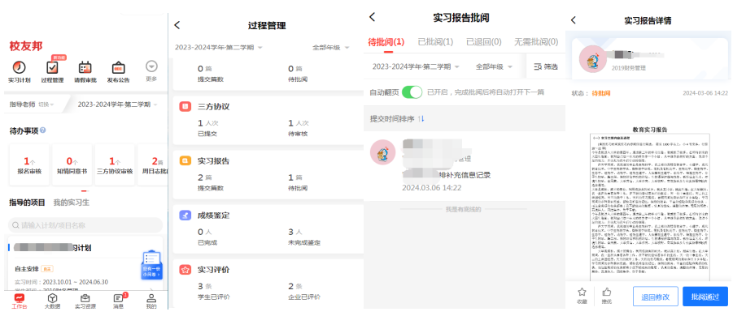
4.4实习报告批阅
点击“工作台”→点击“过程管理”→“报告批阅”→查看学生报告内容→点击“审批通过”或“退回修改”
或者
直接点击待办事项下的报告批阅
说明：第三张图的界面上方可以切换报告的批阅状态，查看已批阅、退回、无需批阅等状态的实习报告

Slide 38
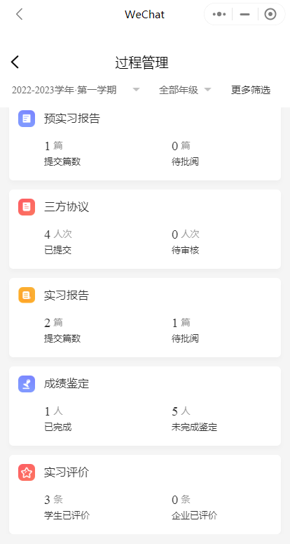
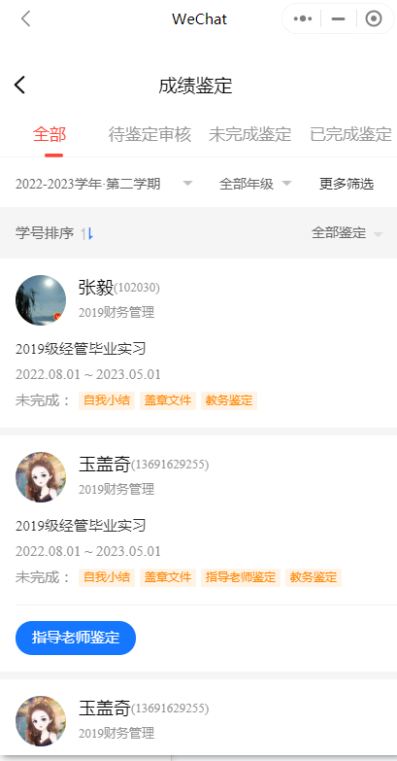
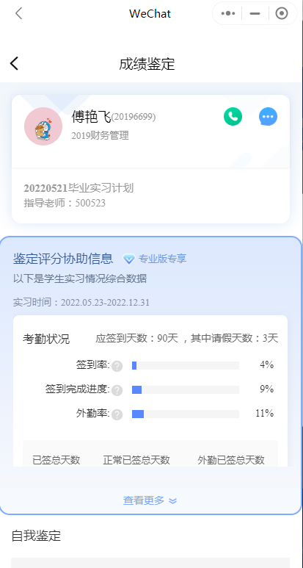
4.5移动端实习成绩鉴定电脑网页操作-过程管理-周日成绩鉴定（专业版用户含鉴定评分
点击“工作台”→点击“过程管理”→“成绩鉴定”→点击“指导老师鉴定”→点击“去鉴定”→（查看鉴定评分协助信息-专业版专享）→根据设置的评分维度进行打分或者评语→点击“提交鉴定”
或者
点击待办事项下的成绩鉴定去操作
说明：如果创建计划的管理老师未选择成绩鉴定模块或成绩鉴定表不要求指导老师鉴定，则无需操作

Slide 39
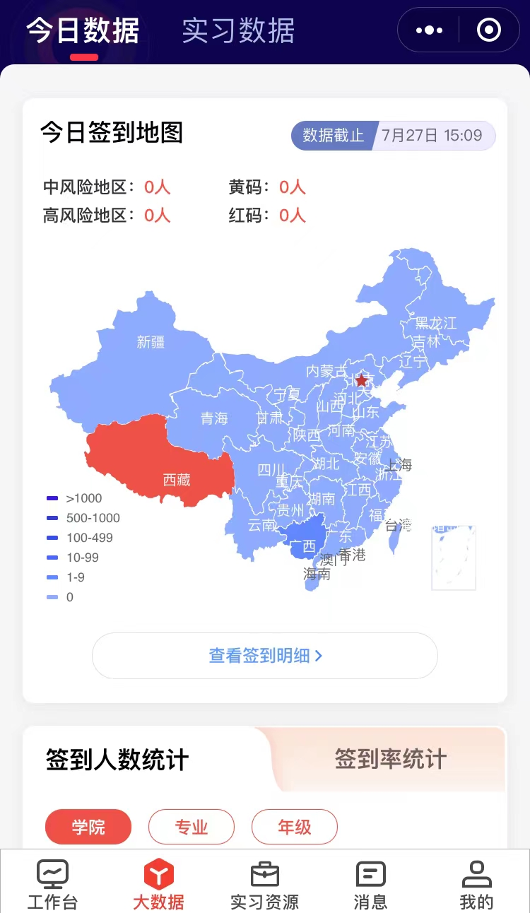
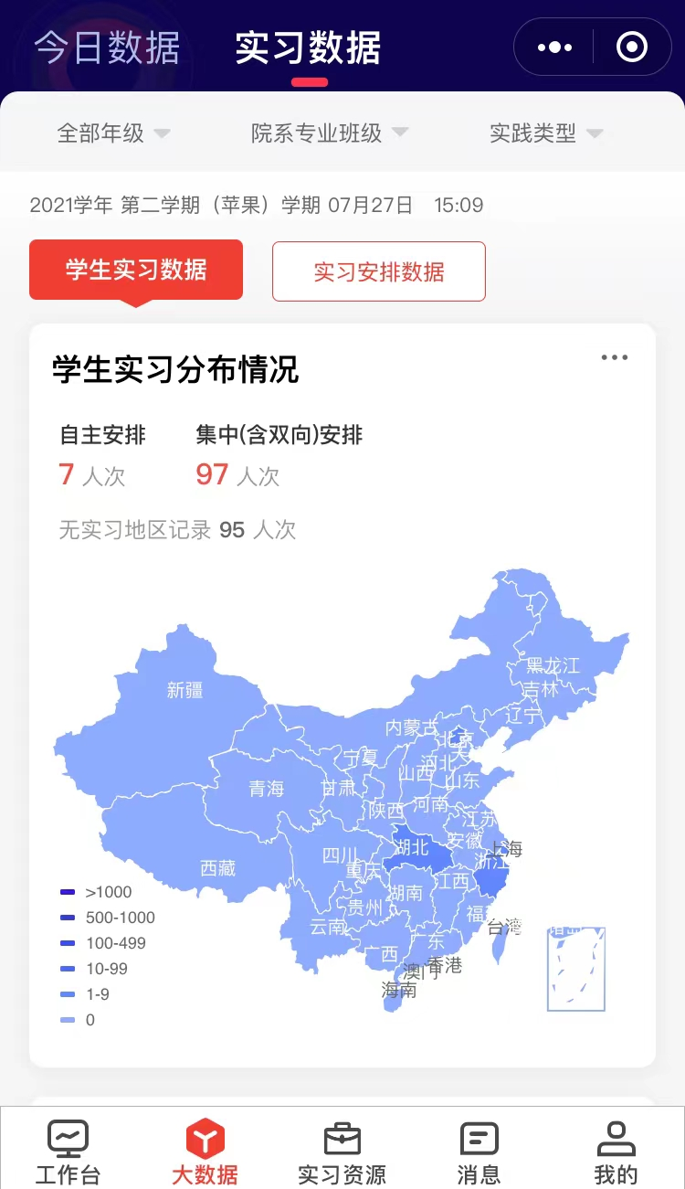
4.6移动端大数据师电脑网页操作-过程管理-周日志数据
可在移动端随时查看实时数据和相关统计数据

Slide 40
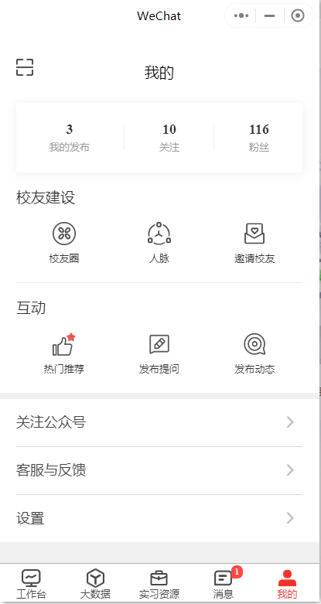
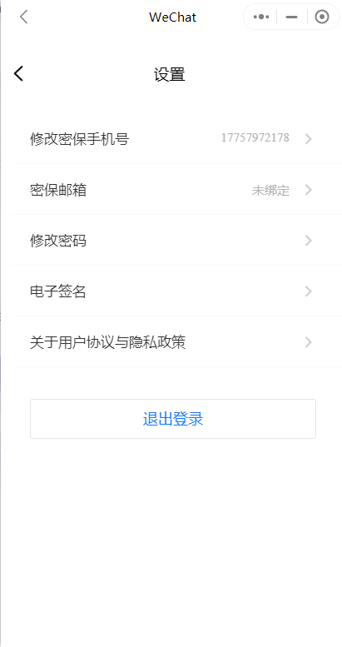
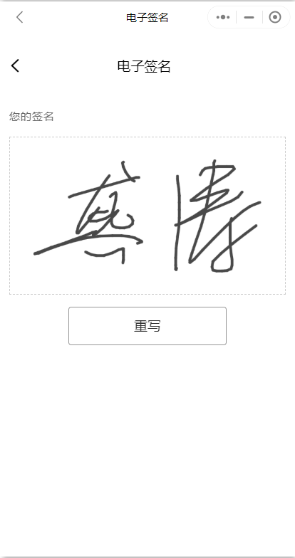
4.7电子签名设置
登入“小程序”→点击“我的”→点击“设置”→点击“电子签名”→设置电子签名→可重写。
说明：如学校需要使用电子签名功能，需要提前联系服务人员设置。

Slide 41
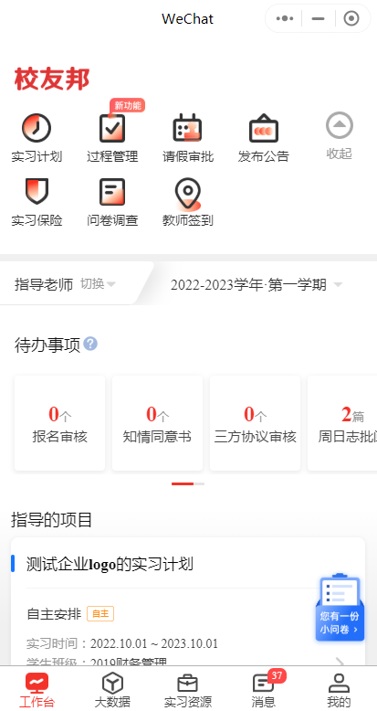
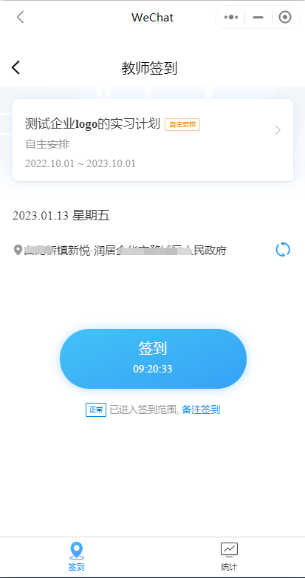
4.8教师签到功能师签到
登入“工作台”→点击“教师签到”→确认签到的计划、时间及地点→点击“签到”
说明：如学校要求教师签到，需开通后方可签到。

Slide 42
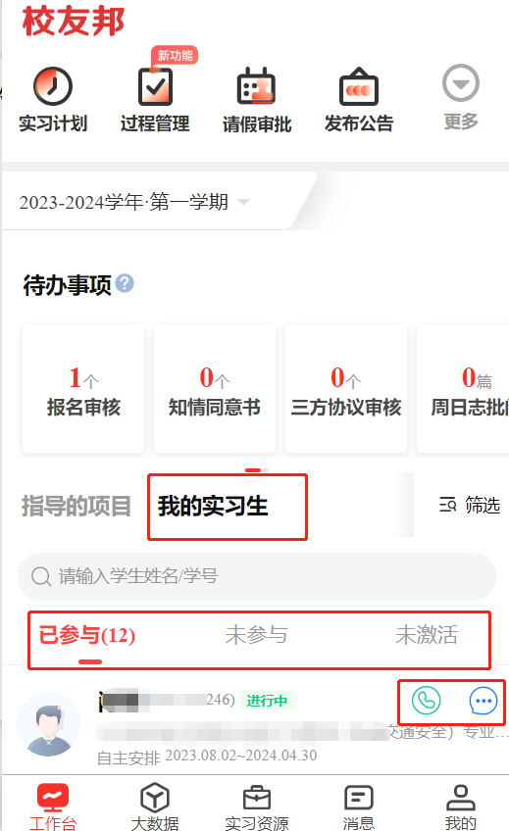
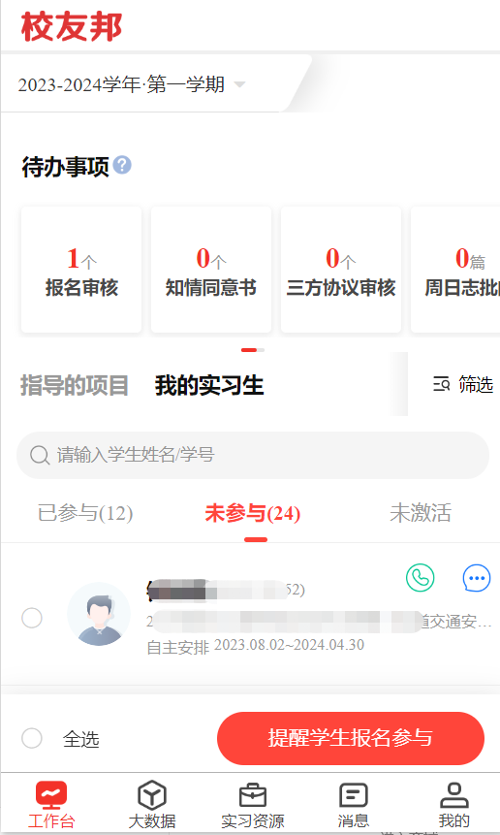
4.9移动端查看我的实习生师电脑网页操作-过程管理-周日志移动端操
点击“工作台”模块，我的实习生标签
1、可以查看当前自己指导的学生；
2、包括已参与、未参与和未激活的学生名单；
3、也可以提醒学生报名或激活；

Slide 43
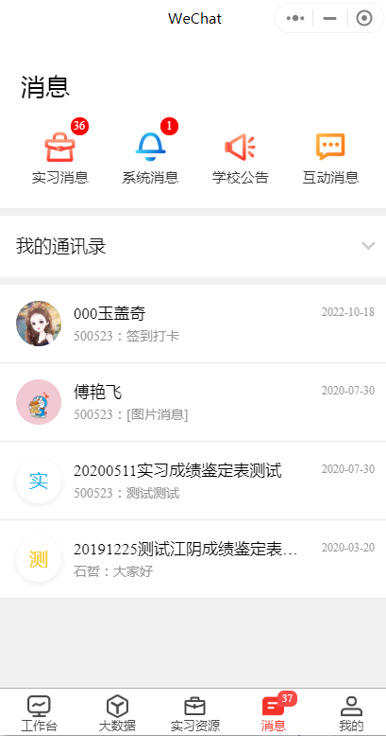
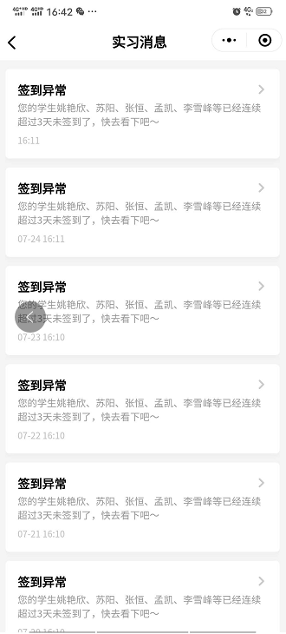
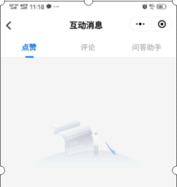
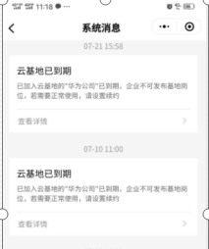
4.10移动端即时消息师电脑网页操作-过程管理-周日志指导老师移动
点击“消息”→点击“实习消息”/“系统消息”/“互动消息”或“我的通讯录”右侧下拉箭头，可分别查看不同类型的信息。例如可在通讯录→我的学生里和学生发送信息。
说明：我的群组是根据教师参与的实习计划自动生成，无法自行创建。

Slide 44
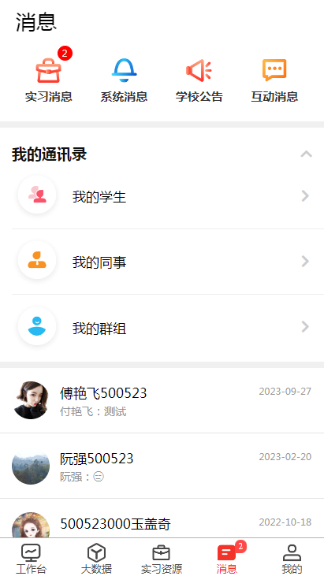
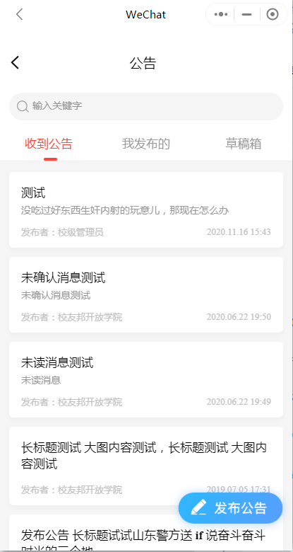
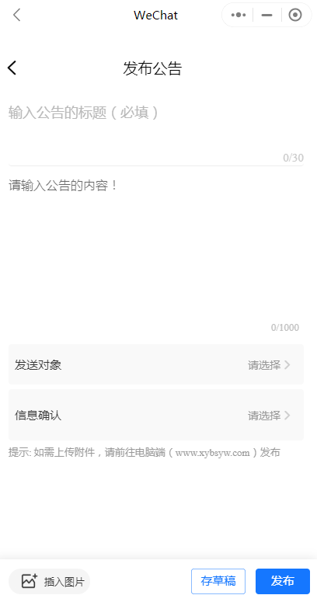
4.11移动端公告师电脑网页操作-过程管理-周日志导老师移动端
点击“消息”→点击“学校公告”→点击“发布公告”→“发布”
说明：公告可以插入图片，如需上传附件，需要在网页端发布。

Slide 45
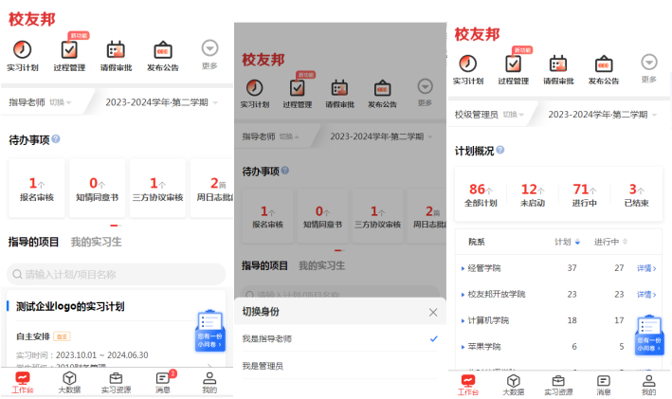
4.12移动端切换身份师电脑网页操作-过程管理-周日志批
点击“工作台”→点击左上角使用角色，可以切换管理者或指导老师权限
说明：切换账号角色权限需要老师账号有多个角色权限。如需要管理员权限请联系更高一级的管理员老师，开通账号权限。

Slide 46
谢 谢 观 看

